Slide 1
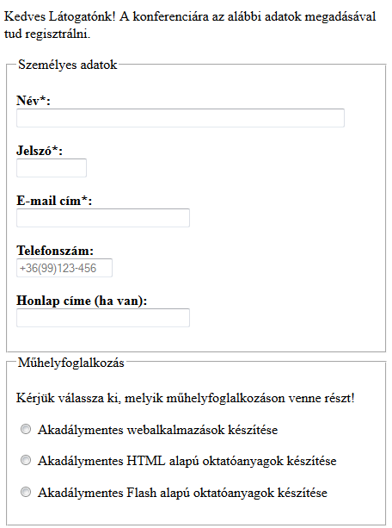
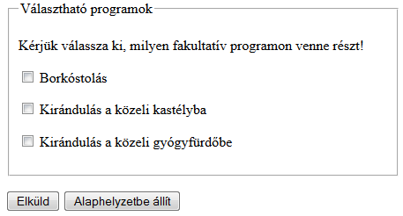
Készíts el a bal oldali űrlapot!
A szövegmezők esetén a látható méret és a beírható karakterek száma is legyen beállítva.
A * a kötelezően kitöltendő mezőket jelöli.
Szöveg:
http://txt.do/auvgb

Slide 2
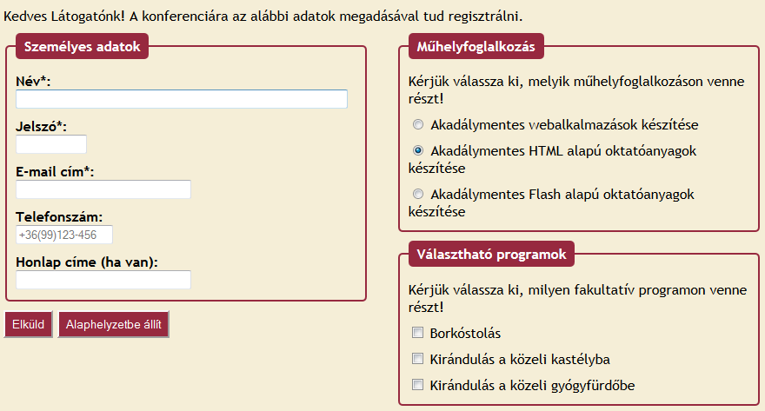
Formázd az űrlapot az alábbi minta alapján!

